Slide 1
第六章 参数估计
第一节 参数的点估计
第二节 评价估计量好坏的标准
第三节 正态总体参数的区间估计

Slide 2
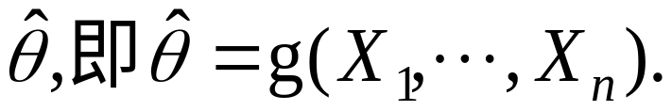
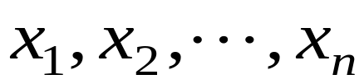
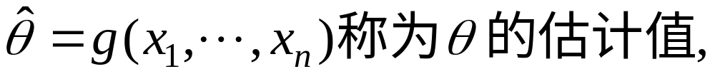
一、参数估计的概念
第一节 参数的点估计
定义 设X₁, X₂,…,X_{n}是总体X的一个样本,其分布函数为F(X; θ ), θ∈Θ.其中θ为未知参数, Θ为参数空间,若统计量g(X₁,X₂ ,…,X_{n})可作为θ的一个估计,则称其为θ的一个估计量,记为
注：F(X;θ )也可用分布律或密度函数代替.
若 是样本的一个观测值.

Slide 3
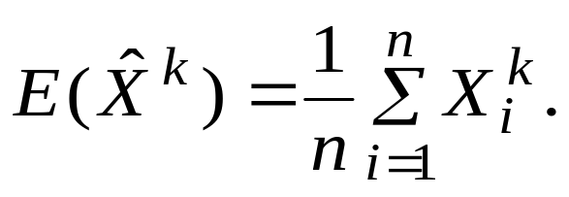

二、矩估计法(简称“矩法”)
由于g(x₁， … ， x_{n}) 是实数域上的一个点，现用它来估计θ， 故称这种估计为点估计.
点估计的经典方法是矩估计法与极大似然估计法.
关键点：1.用样本矩作为总体同阶矩的估计，即
2.约定：若 是未知参数θ 的矩估计，则g(θ)的
矩估计为g( ),

Slide 4
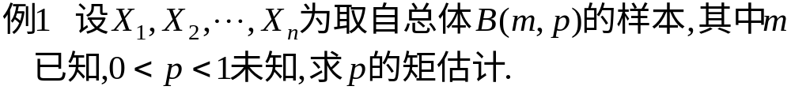
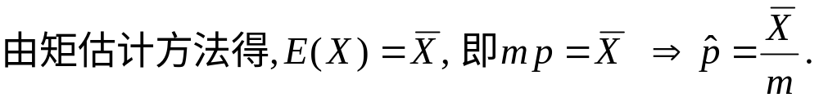
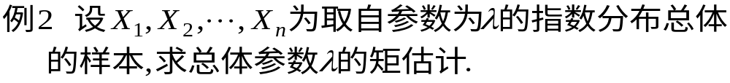
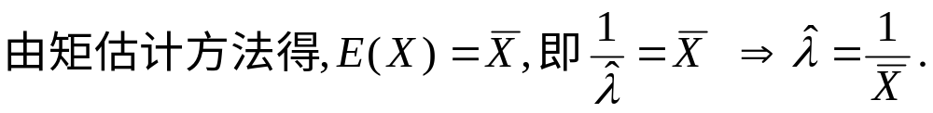
分析:矩估计方法就是用样本矩来估计总体矩.
分析:矩估计方法就是用样本矩来估计总体矩.

Slide 5
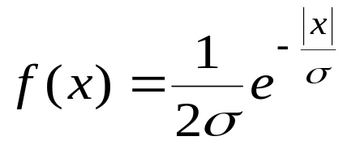

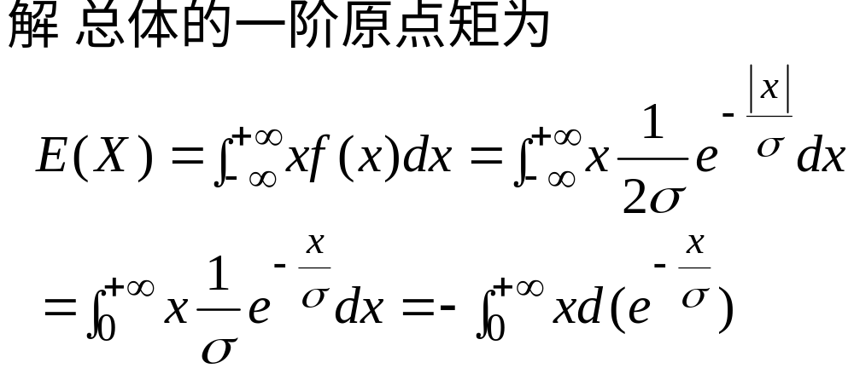
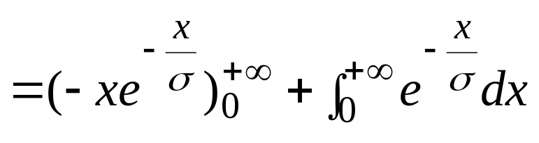
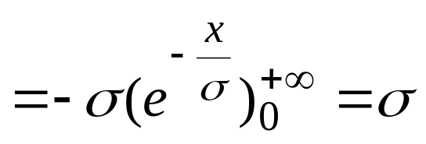
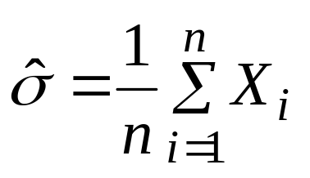


Slide 6
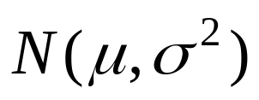
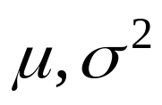
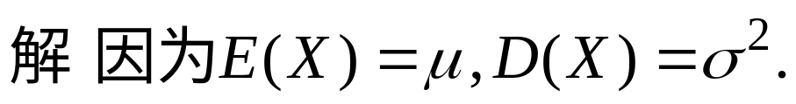
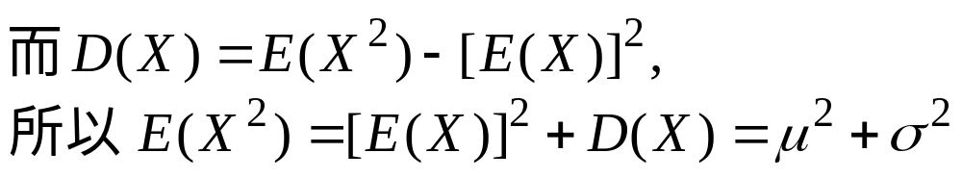
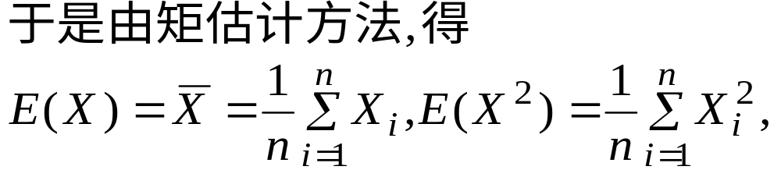
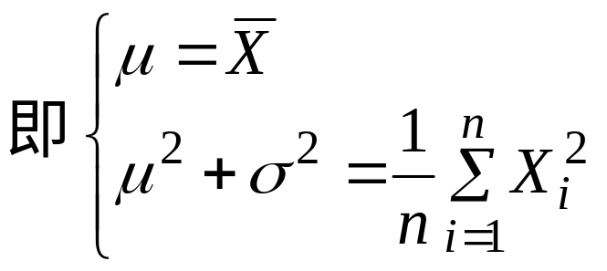
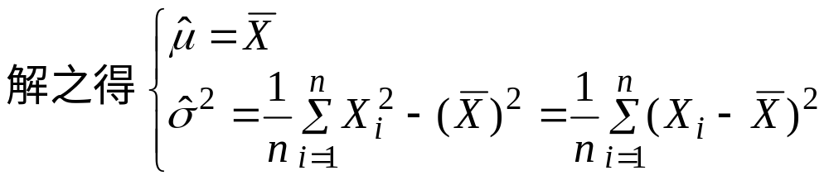
例4：设X₁， … ， X_{n}为取自 总体的样本,求
参数 的矩估计。

Slide 7
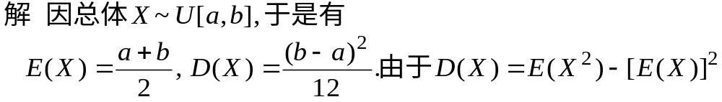
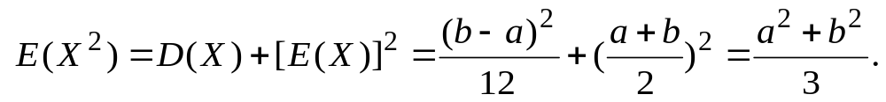
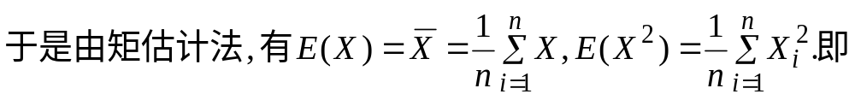
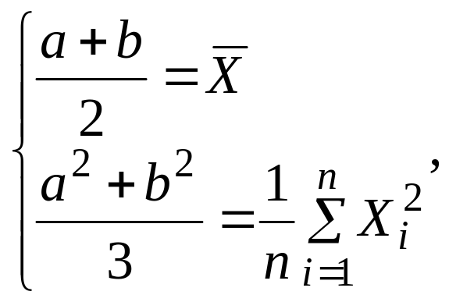
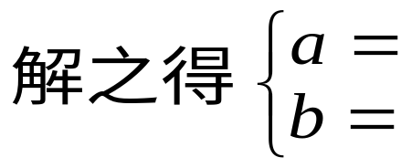

Slide 8
三、极大似然估计法
1、极大似然思想
有两个射手，一人的命中率为0.9,另一人的命中率为0.1,现在他们中的一个向目标射击了一发，结果命中了，估计是谁射击的？
一般说，事件A发生的概率与参数θ∈Θ有关，θ取值不同，则P(A)也不同。因而应记事件A发生的概率为P(A|θ).若A发生了，则认为此时的θ值应是在Θ中使P(A|θ) 达到最大的那一个。这就是极大似然思想

Slide 9
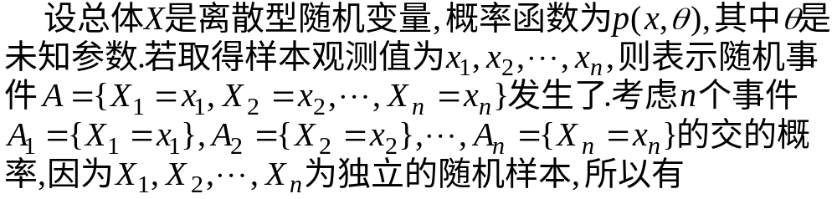

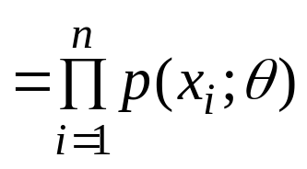



2.离散型随机变量的最大似然估计法

Slide 10
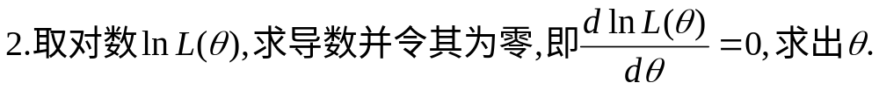

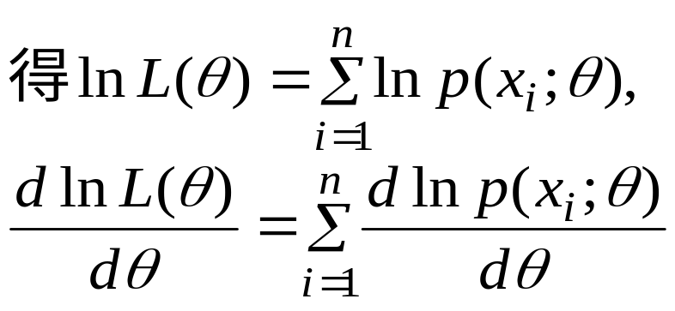


求最大似然估计的步骤
思考

Slide 11
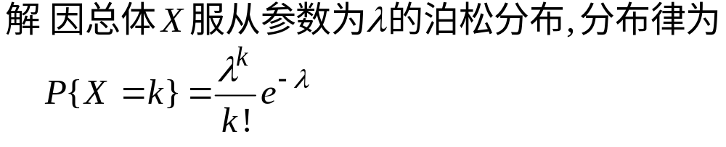
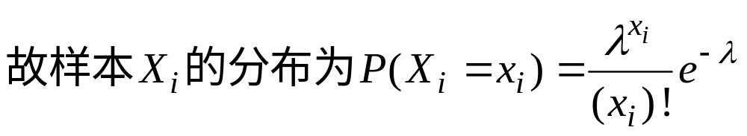
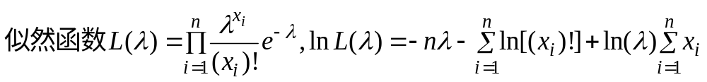
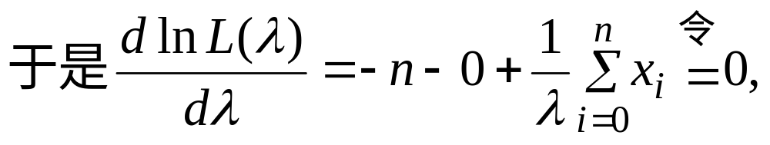
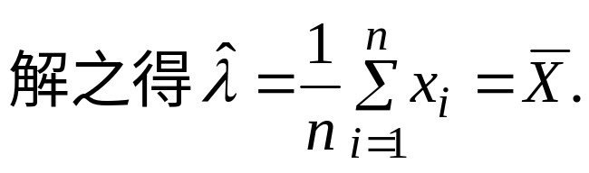
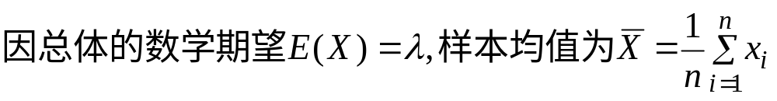
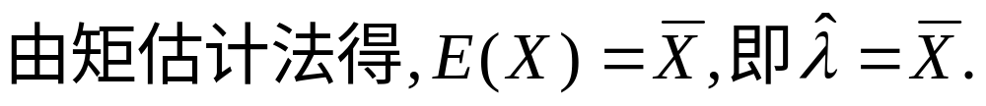
例1.设X₁,…, X_{n}为取自参数为λ的泊松分布总体的样本, 求λ的极
大似然估计和矩估计.
矩估计法

Slide 12
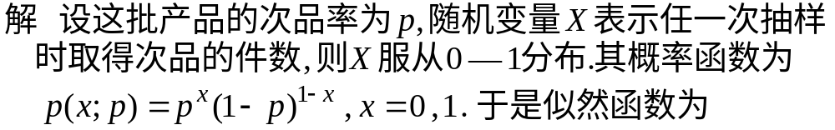
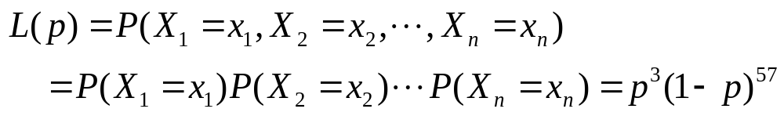
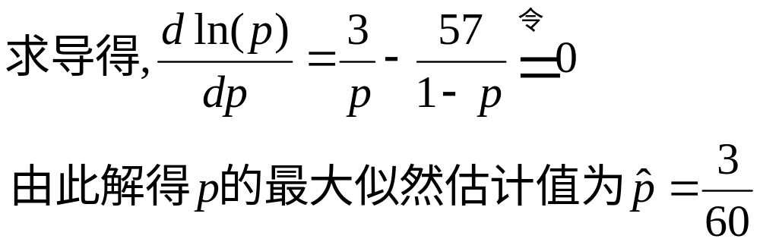
例2 从一批产品中放回抽样依次抽取60件样品,发现其中有3件
次品,用最大似然估计法求这批产品的次品率.
分析：求似然函数首先要知道总体X的分布情况.为此,要先求出总体的分布律.

Slide 13
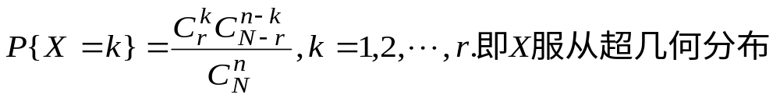
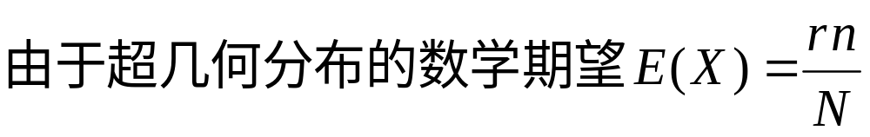
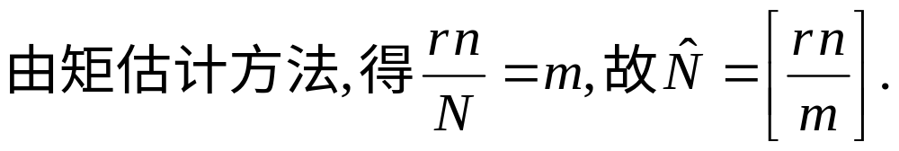
例3 设湖中有N条鱼,现捕r条,做上记号后放回湖中(假设记号
不消失),一段时间后,再从湖中捕出n条鱼,其中有m条标有
记号,试根据如此信息,估计湖中鱼数N的值.
解(矩估计法) 设捕出的n条鱼中,标有记号的鱼数为X,则X是
一个随机变量,X的可能取值为0,1,2,…,r且有

Slide 14
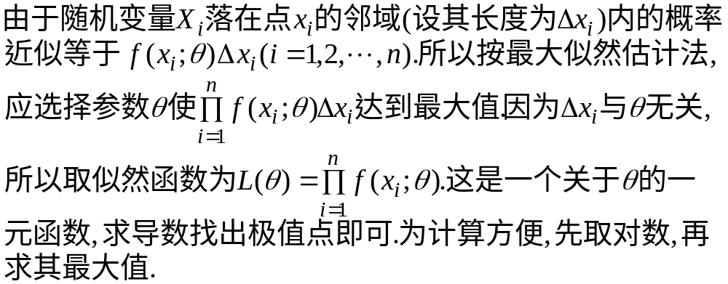
2. 连续型随机变量的最大似然估计法
设总体X为连续型随机变量,概率密度f(x;q)现有样
本观察值x₁,x₂,…x_{n,}问:根据极大似然思想,如何用
x₁,x₂,…x_{n}估计q?

Slide 15
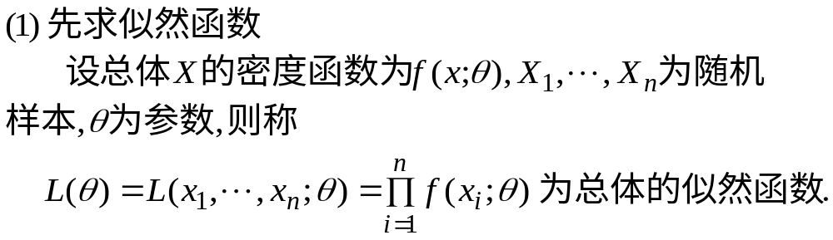
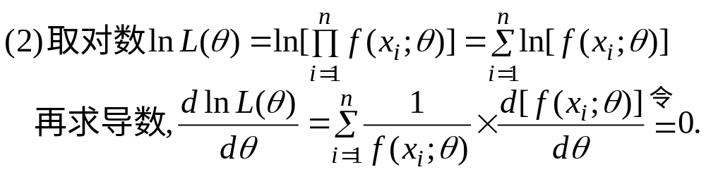
求极大似然函数与极大似然估计的步骤

Slide 16
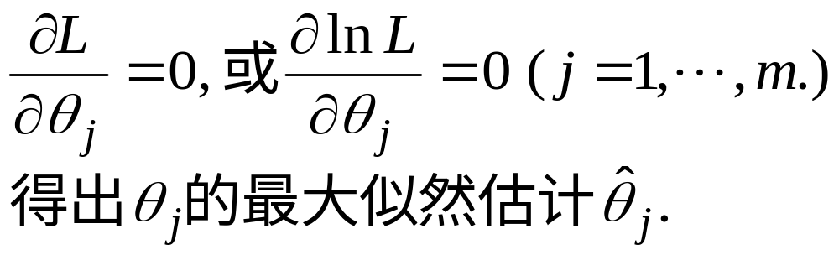
注1：若概率函数中含有多个未知参数,则可解方程组

Slide 17
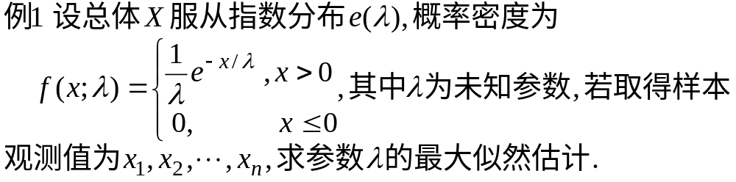
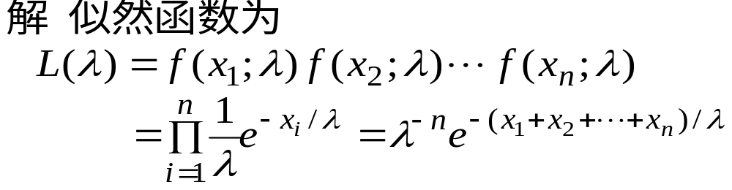

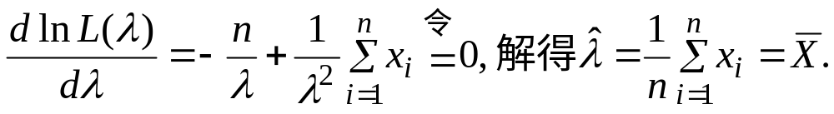

Slide 18
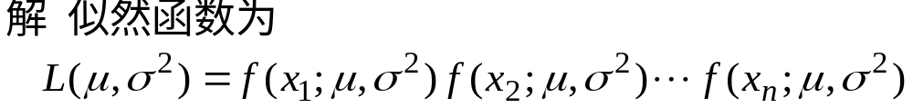



例2：设X₁,X₂,…,X_{n}为取自正态总体 的样本,求参数
的极大似然估计.

Slide 19


Slide 20


注：如果由似然方程解不出θ的似然估计时,可由定义
通过分析直接推求。

Slide 21






Slide 22






Slide 23






Slide 24


Slide 25











Slide 26



Slide 27








Slide 28





Slide 29





Slide 30


Slide 31




Slide 32







Slide 33


第二节 评价估计量好坏的标准
一、无偏性
定义
易得

Slide 34




Slide 35






Slide 36



Slide 37






Slide 38






Slide 39





Slide 40







Slide 41






Slide 42




Slide 43



由拉格朗日乘数法,作目标函数

Slide 44




二. 有效性
定义

Slide 45


三. 一致性(相合性)
定义
一致性的证明要用到切比雪夫不等式

Slide 46






例1.设 已知0<p<1,求p的极大似然估计，并讨论所求估计量的一致性。
【求解】
【求解】
【play】

Slide 47




【返回】

Slide 48



【返回】

Slide 49




Slide 50





Slide 51






Slide 52








Slide 53







Slide 54






Slide 55







Slide 56





Slide 57









第三节 区间估计
一. 区间估计的定义
定义： 设总体X的分布函数F(x;θ)含有未知参数θ,对于给定值α（0< α<1),若由样本X₁, …, X_{n}确定的两个统计量 使
则称随机区间 为θ的置信度为1−α的置信区间
注：F(x;θ)也可换成概率
密度或分布律。

Slide 58








二. 正态总体参数的区间估计
1、σ²已知
μ的置信度为1−α的置信区间为
1-α
α/2
α/2

Slide 59
求正态总体参数置信区间的解题步骤:
(1)根据实际问题构造样本的函数，要求仅含待估参数且
分布已知；
(2)令该函数落在由分位点确定的区间里的概率为给定的
置信度1−α，要求区间按几何对称或概率对称；
(3)解不等式得随机的置信区间；
(4)由观测值及α值查表计算得所求置信区间。

Slide 60




P181例1解:
σ已知时,μ的置信度为1−α的置信区间为

Slide 61





2、σ²未知
1-α
μ的1−α置信区间为

Slide 62



P183,例2解:
σ未知时,μ的置信度为1−α的置信区间为

Slide 63




二、单正态总体方差的置信区间
假定μ未知
σ²的置信度为1−α
的置信区间为

Slide 64






三、双正态总体均值差的置信区间
可解得μ₁- μ₂ 的置信区间

Slide 65



四、双正态总体方差比的置信区间
假定μ₁，μ₂未知

Slide 66

小结

